Slide 1
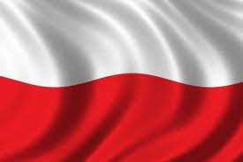
11 LISTOPADA ŚWIĘTO NIEPODLEGŁOŚCI
Notes:
<number>

Slide 2
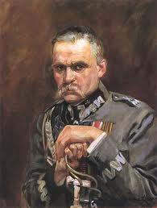
„Naród, który traci pamięć
przestaje być Narodem –
staje się jedynie zbiorem ludzi,
czasowo zajmujących dane terytorium”.
Józef Piłsudski
Notes:
<number>

Slide 3
Szary dzień listopada.. Na wietrze trzepoce flaga... Może historię opowiada, Gdy tak z wiatrem się zmaga? Biel i czerwień - te kolory niech dziś wspomną dni niewoli. Flago, flago! Wieści niech poniesie wiatr I przypomni ludziom Zdarzenia sprzed lat...
Notes:
<number>

Slide 4
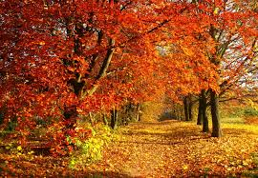
Warto się czasem zasłuchać W wiatru granie, szum gałęzi, Listopadów przemijanie. Warto się czasem zasłuchać W grobów ciszę, By mowę wieków usłyszeć. One mówią...
Notes:
<number>

Slide 5
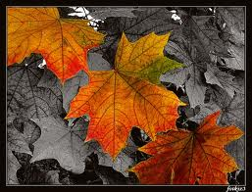
Kto tę ciszę raz usłyszał, Wiele mówi mu ta cisza. Tam zapisane są przodków marzenia, Wszystkie tęsknoty bóle i cierpienia. I słowa trzy, które przez pokolenia szły: BÓG, HONOR, OJCZYZNA
Notes:
<number>

Slide 6
Był rok 1772
I ROZBIÓR POLSKI
Notes:
<number>

Slide 7
Rok 1793
II ROZBIÓR POLSKI
Notes:
<number>

Slide 8
Rok 1795
III ROZBIÓR POLSKI
Polska przestaje istnieć na mapach geograficznych Europy.
Notes:
<number>

Slide 9
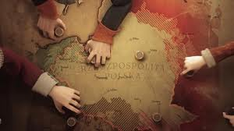
Polska na 123 lata popadła w niewolę. Przez kolejne lata zaborcy chcieli wymazać naszą Ojczyznę z mapy świata i zniszczyć naród polski, zabrać godność, język, kulturę.
Notes:
<number>

Slide 10
W 1830 roku
obudziła się nadzieja w polskich sercach.
WYBUCHŁO POWSTANIE LISTOPADOWE
Notes:
<number>

Slide 11
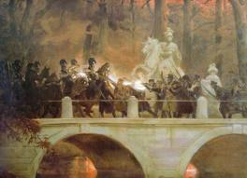
Notes:
<number>

Slide 12
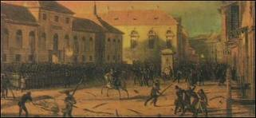
Zdobycie Arsenału (Marcin Zalewski)
Notes:
<number>

Slide 13
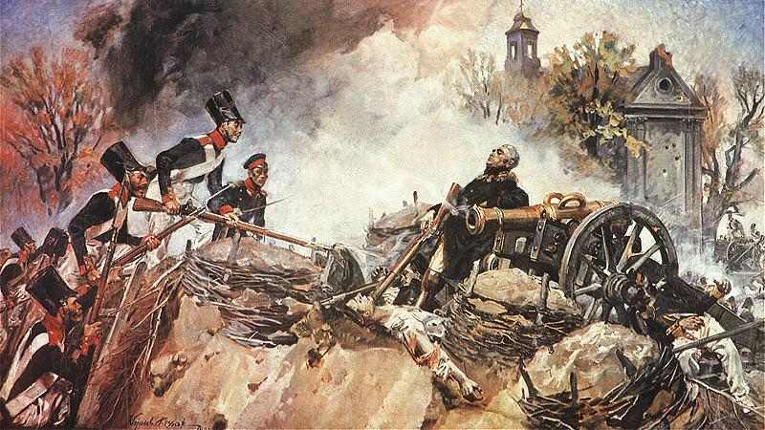
Generał Sowiński na szańcach Woli (Wojciech Kossak)
Notes:
<number>

Slide 14
Dnie się za dniami wloką czarne,
Jako ta ziemia, w którą jestem wryty.
A życie pełza nad pojęcie marne,
Nie zna, co to noc, co słońce lub świty.
Notes:
<number>

Slide 15
Nie powiodło się to powstanie -
wróg był silniejszy...
Ale Polacy się nie poddawali...
Notes:
<number>

Slide 16
Niech krew nasza spadnie gromów mową
I obudzi legiony drzemiące -
Niech powstaną, niech sięgną po Słońce.
Notes:
<number>

Slide 17
W 1863 roku
wybucha
POWSTANIE STYCZNIOWE
Notes:
<number>

Slide 18
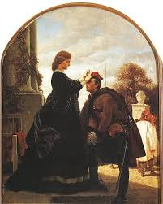
Pożegnanie powstańca (Artur Grottger)
Notes:
<number>

Slide 19
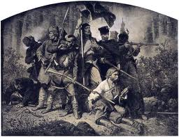
Bitwa (z cyklu Polonia) (Artur Grottger)
Notes:
<number>

Slide 20
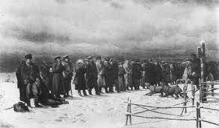
Pochód na Sybir (Artur Grottger)
Notes:
<number>

Slide 21
Był taki rok – rok 63. Śnieżył się styczeń
Poszli niepomni przestrogi obliczeń.
Poszli by walczyć najgodniej, najprościej.
Życie położyć przy budowie dzieła,
Które się zwało wskrzeszenie wolności,
Krzyknąć światu – POLSKA nie zginęła!
Notes:
<number>

Slide 22
Ostatnim etapem w walce
o niepodległość Polski był okres
I wojny światowej.
W sercach Polaków pojawiła się nadzieja nadejścia wolności.
Notes:
<number>

Slide 23
1914 - 1918
I WOJNA ŚWIATOWA
Notes:
<number>

Slide 24
I wreszcie nadszedł upragniony dzień.
Czekaliśmy na niego 123 lata...
Notes:
<number>

Slide 25
1918
ODZYSKANIE NIEPODLEGŁOŚCI
PRZEZ POLSKĘ
Notes:
<number>

Slide 26
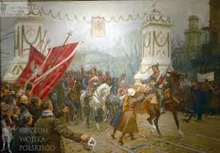
Wejście Legionów do Warszawy (Stanisław Bagieński)
Notes:
<number>

Slide 27
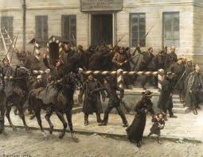
Rozbrajanie Niemców w Warszawie (Stanisław Bagieński)
Notes:
<number>

Slide 28
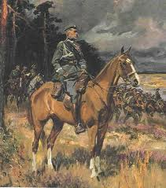
Józef Piłsudski na Kasztance (Wojciech Kossak)
Notes:
<number>

Slide 29
Polsko nie jesteś Ty już niewolnicą!
Łańcuch Twych kajdan
stał się tym łańcuchem
Na którym z lochu,
co był Twą stolicą lat sto,
Swym własnym dźwignęłaś się duchem,
Notes:
<number>

Slide 30
Żadne Cię miana nad to nie zaszczycą,
Co być nie mogło przez wiek Twą ozdobą!
Polsko, nie jesteś Ty już niewolnicą!
Lecz czymś największym,
czym być można: Sobą!
Notes:
<number>

Slide 31
Notes:
<number>

